Slide 1


«ИНСТРУКЦИЯ ПО ЗАПОЛНЕНИЮ
ОТЧЕТНЫХ ФОРМ ИС-11 2023-2024 гг.»

Slide 2
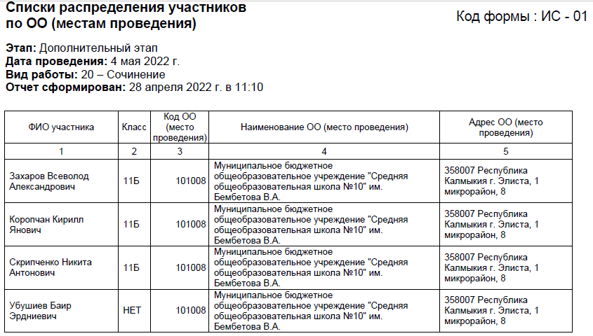
ФОРМА ИС-01

Slide 3
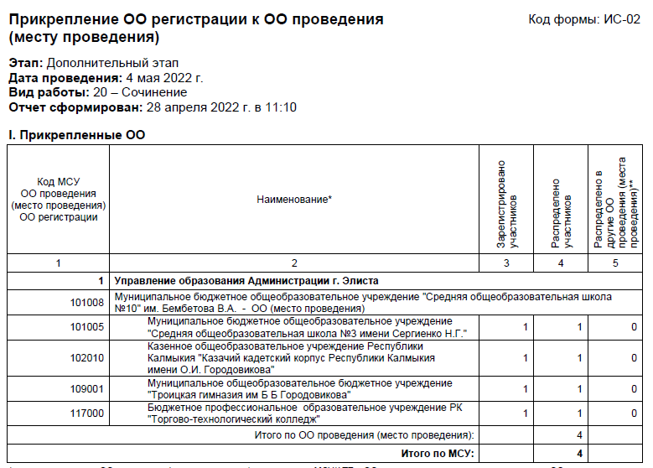
ФОРМА ИС-02

Slide 4
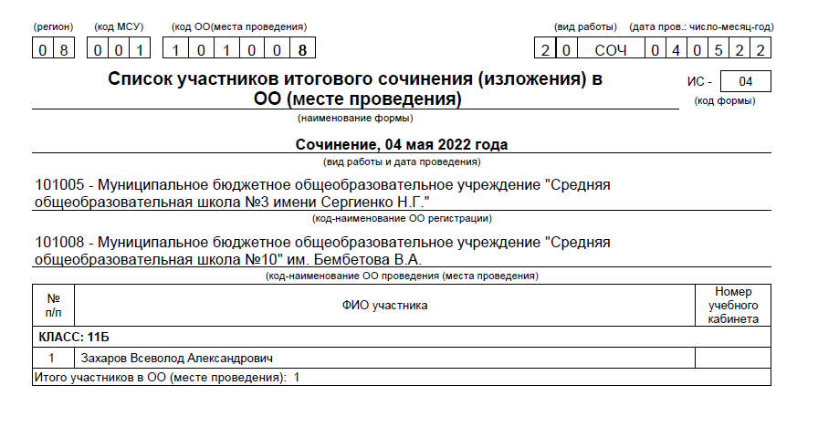
ФОРМА ИС-04
Распределение обучающихся по учебным кабинетам в форме ИС-04 осуществляется руководителем ОО (места проведения) самостоятельно

Slide 5
ФОРМА ИС-05
Заполнение формы ИС-05 осуществляется членом комиссии ОО в аудитории проведения итогового сочинения (изложения)
В случае удаления обучающегося с итогового сочинения (изложения), в столбце «Удален с итогового сочинения (изложения)» напротив ФИО вышеуказанного обучающегося членом комиссии ОО проставляется отметка «Х»

Slide 6
ФОРМА ИС-05
В случае если обучающийся не закончил написание итогового сочинения (изложения) по уважительной причине, в столбце «Не закончил написание итогового сочинения (изложения)» напротив ФИО вышеуказанного обучающегося членом комиссии ОО проставляется отметка «Х»
Количество бланков регистрации, вносимых в столбец «Бланк регистрации»-1
В столбец «Количество бланков записи» вписывается то количество бланков записи, включая дополнительные бланки записи, которое было использовано участником.

Slide 7
ФОРМА ИС-06
Заполнение формы ИС-06 осуществляется экспертами по проверке итогового сочинения (изложения)
В случае если обучающийся не закончил написание итогового сочинения (изложения) или удален с итогового сочинения (изложения), бланки работы вышеуказанного обучающегося не копируются и не проверяются. Внесение сведений об обучающемся в протокол проверки итогового сочинения (изложения) (ИС-06) не осуществляется.

Slide 8
ФОРМА ИС-07
В ведомости коррекции персональных данных участников итогового сочинения (изложения) заполняются только те столбцы, в которых зафиксировано несоответствие.

Slide 9
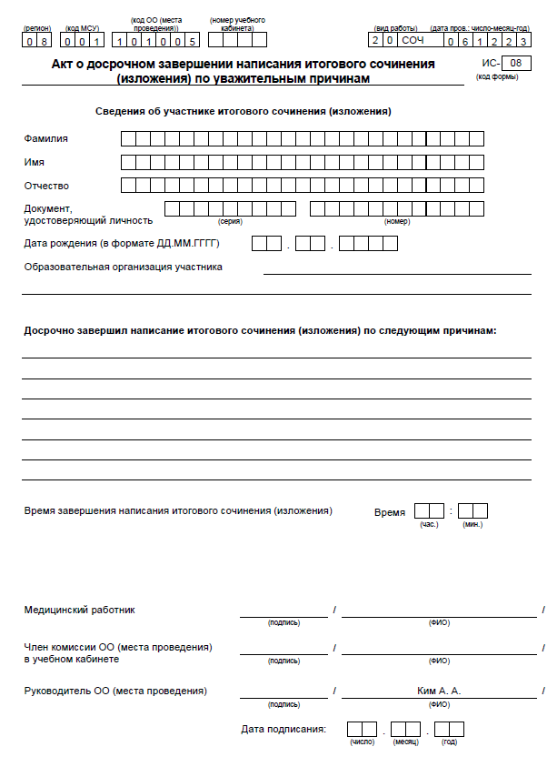
ФОРМА ИС-08
АКТ о досрочном завершении итогового сочинения (изложения)

Slide 10
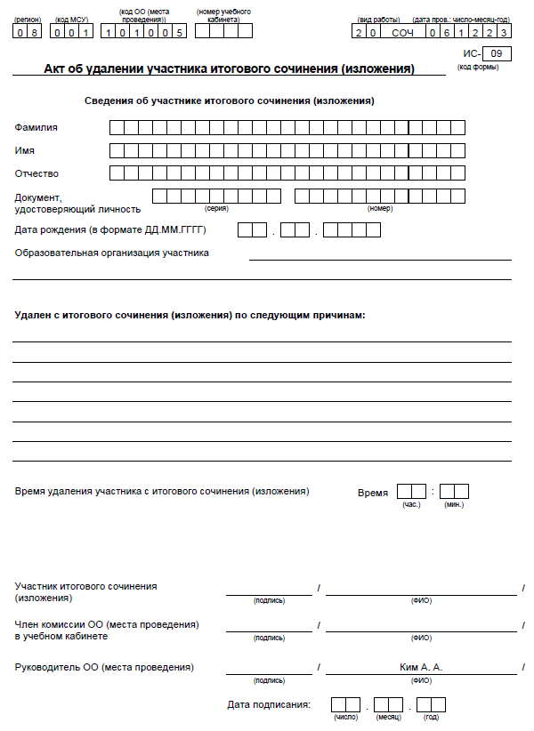
ФОРМА ИС-09
АКТ об удалении участника итогового сочинения (изложения)

Slide 11
САЙТ: COKO08.RU
ЭЛ.ПОЧТА:COKO08@MAIL.RU
Горячая линия РЦОИ: 8(84722)39090
Техническая поддержка:
8-929-209-08-02
Notes:
11

